Slide 1
Mathinator
An approach to character recognition and solving math expressions
Notes:
Sascha:
Mit dieser Folie möchte ich Sie herzlich Willkommen heißen zu unserer heutigen Präsentation der Applikation Mathinator.
Was ein Android Applikation beschreibt, die ein Foto einer aufgeschrieben Gleichung ausrechnen kann. Weitere Funktionen sind ein manueller Taschenrechner und eine SQLite DB. Genaueres folgt zu einem späteren Zeitpunkt. ->TEAM

Slide 2
Teammitglieder
Sascha Hug
Projektleiter
Entwickler
Tobias Lamm
Entwickler
Softwarearchitekt
Tim Saupp
UC Designer
Testmanager
Entwickler
Notes:
Nun möchte Ich Ihnen unser noch junges Team mit den jeweiligen Rollen vorstellen. Das Team besteht aus 3 Mitgliedern, darunter befindet sich meine Wenigkeit, mein Name ist Sascha Hug und ich meine Hauptrolle besteht darin dieses Projekt zu leiten. Kleinere Aufgaben im Entwicklungsbereich gehören auch zu meinem Arbeitsumfeld.

Slide 3
Agenda
Vision
Umsetzung
Demo
Notes:
Sascha:
Was wir heute für Sie vorbereitet haben, sind die Punkte Vision, also welche Ziele wir mit diesem Projekt erreichen wollen, damit wir auf die Wünsche von Ihnen eingehen können und wie wir Sie in unsere Boot mitaufnehmen wollen. Dann die Umsetzung, da wollen wir Ihnen vermitteln wie wir Arbeiten und zum Schluss eine Live-Demo unserer App. -> Vision

Slide 4
Unsere gemeinsame Vision
Intuitiv. Smart. Kundenorientiert.
Notes:
Sascha:
Die Ziele unserer App ist das Lösen eines Mathematischen Terms durch ein gemachtes Bild, somit sollen lästige Rechenfehler vermieden werden. Man hat heute keine Zeit mehr lange Terme umzuformen und da jeder weis wie es gehen sollte, doch das eintippen in den Taschenrechner dann doch noch viel Zeit in Anspruch nimmt, wollen wir dies einfacher gestalten. Wir wollen eine einfache Lösung ohne großes Drumherum, deshalb Intuitiv. Smart und Kundenorientiert, da dieses Thema von einer Zielgruppe für die Zielgruppe entworfen wurde, können wir sehr gut auf unsere Kunden eingehen.

Slide 5
Umfang
Klassischer Taschenrechner.
Handschrifterkennung.
Verlaufsfunktion.
Notes:
Tim

Slide 6
Use Cases
Handschrifterkennung
Bild bestätigen
Verlaufsfunktion
Vom Bild
Zeige Listen-Menü mit bisherigen Einträgen
User kann Einträge löschen
Vom Kamera- Livefeed
Der Nutzer kann bestätigen, ob das aufgenommene Bild benutzt werden soll
Manueller Taschenrechner
Hilfefunktion
Der User kann manuell Gleichungen eingeben, die vom Taschenrechner gelöst werden
Beim ersten Start der App wird der Nutzer durch die App geführt
Notes:
Tim

Slide 7
Umsetzung
Notes:
Tim

Slide 8
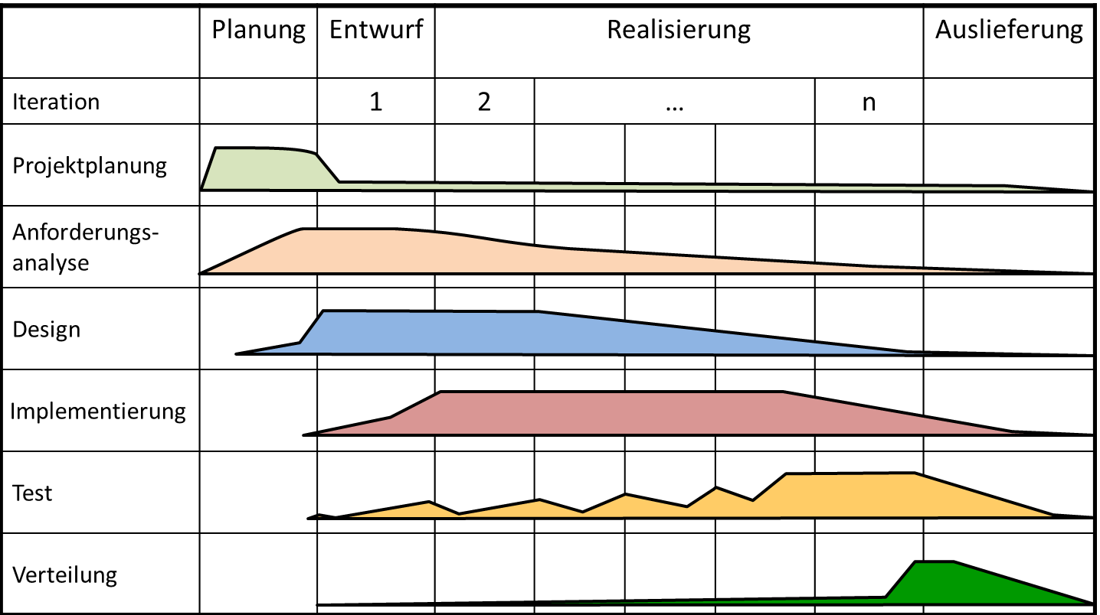
RUP und SCRUM im Dialog
Notes:
Tim

Slide 9
Softwareentwicklungsprozess
Scrum
Flexibilität.
Transparenz.
Zeitnahe Umsetzung gesetzter Ziele.
Notes:
Tim

Slide 10
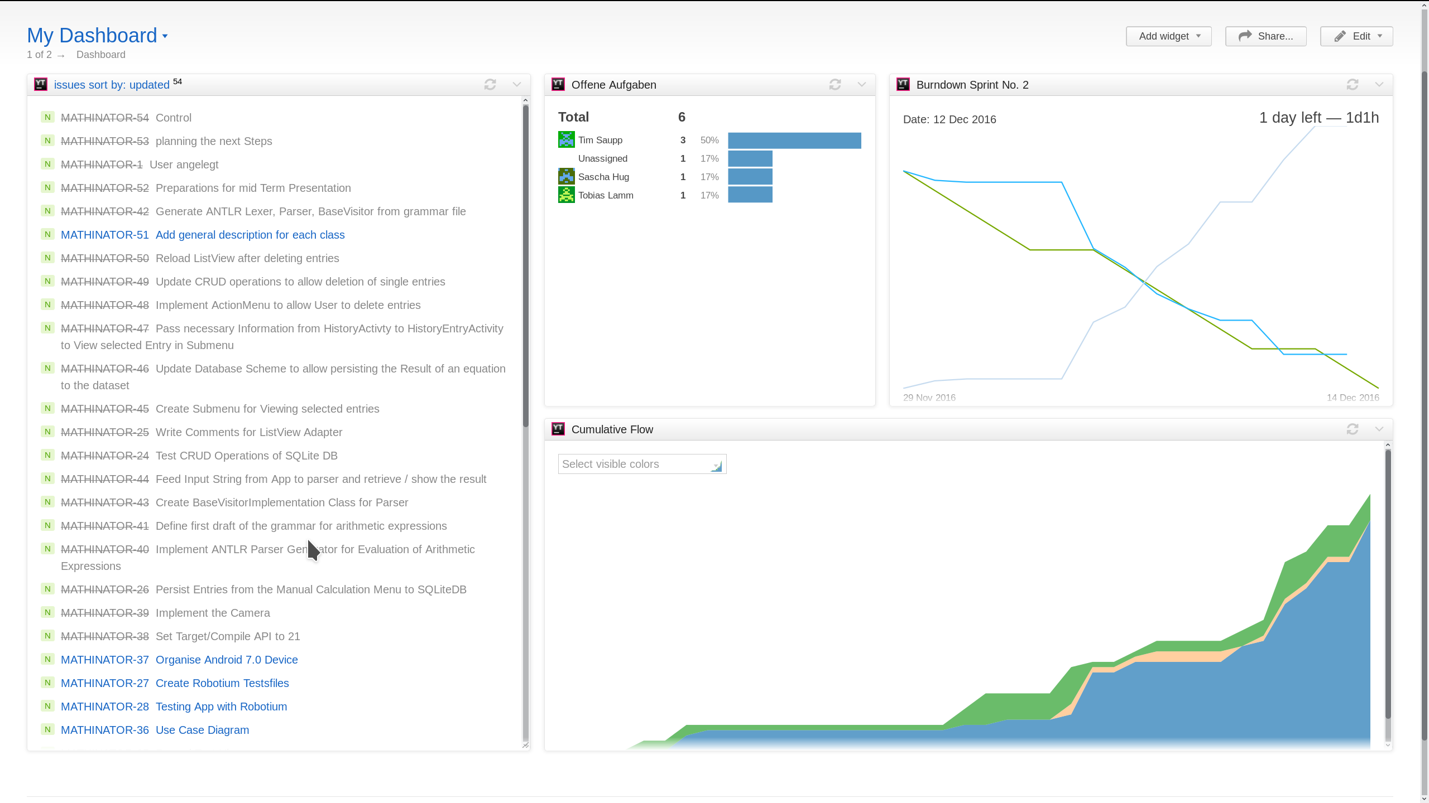
Notes:
Tim

Slide 11
Technologien
Notes:
Tobi

Slide 12
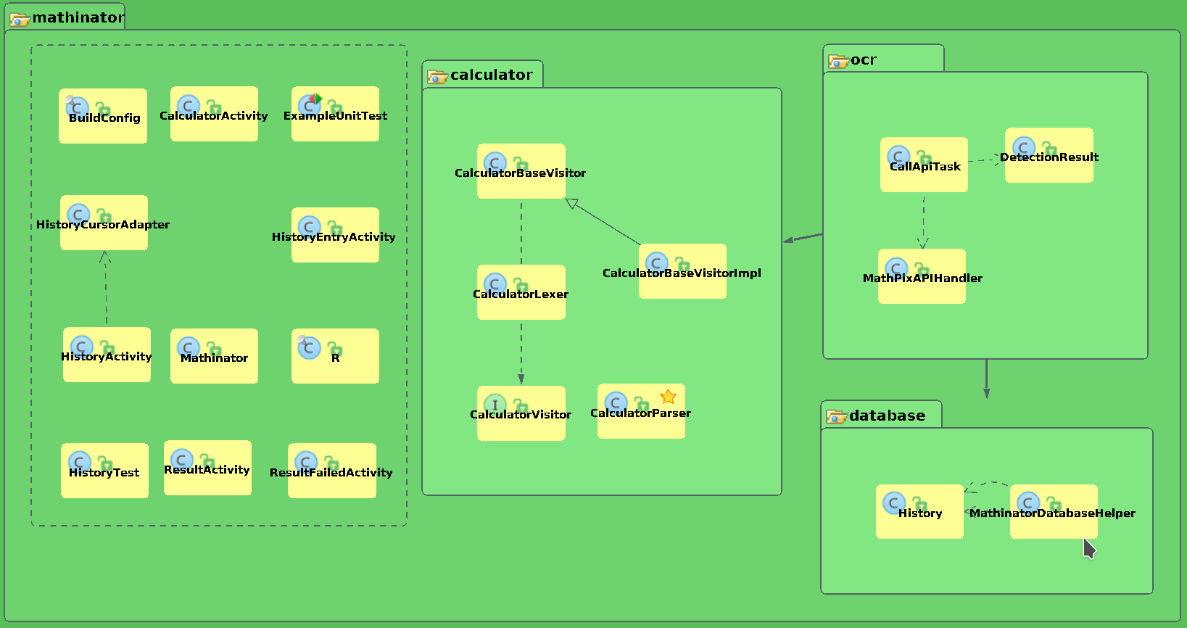
Klassendiagramm
Notes:
Tobi

Slide 13
Versionskontrolle
Git
Mehrere Branches. Lauffähige Version / Entwicklerbranch.
Transparenz für Kunden.
Optimierte Zusammenarbeit.
Notes:
Tobi

Slide 14
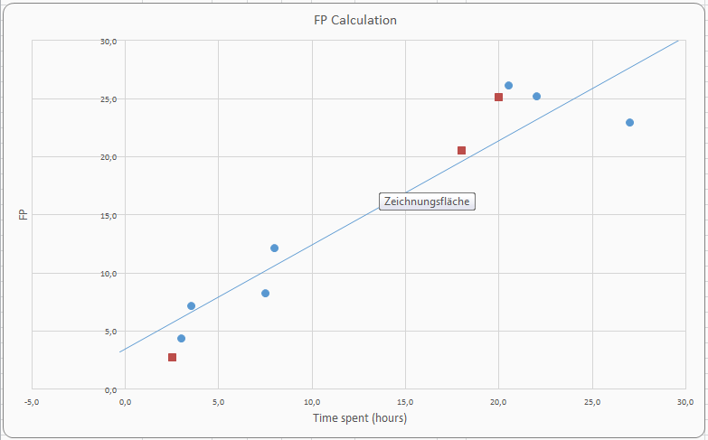
Langzeitplanung
Mittels Function Points
Kostenschätzung.
Vergleich der Schätzung
mit tatsächlicher Zeit.
Notes:
Sascha:
Unsere Langzeitplanung haben wir mit Hilfe Function Points realisiert, somit konnten wir aus schon abgearbeiteten Aufgaben eine Ausgleichsgerade erstellen. Die unsere durchschnittliche Zeit in Abhängigkeit der FP, die durch Komplexität und weitere Faktoren berechnet wurden, anzeigen. Somit können wir unsere Schätzzeit und wirklich verbrauchte Zeit vergleichen.

Slide 15
Metrics
Metriken als Maßzahlen für Aspekte unseres Codes
Komplexität.
Kapselung.
LCOM (Lack of Cohesion in Methods).
Notes:
Fehlender Zusammenhang zwischen Methoden
Tobi

Slide 16

Patterns
Interpreter Pattern
Grammatik für arithmetische Ausdrücke.
Problemlos erweiterbar.
Notes:
Tobi

Slide 17

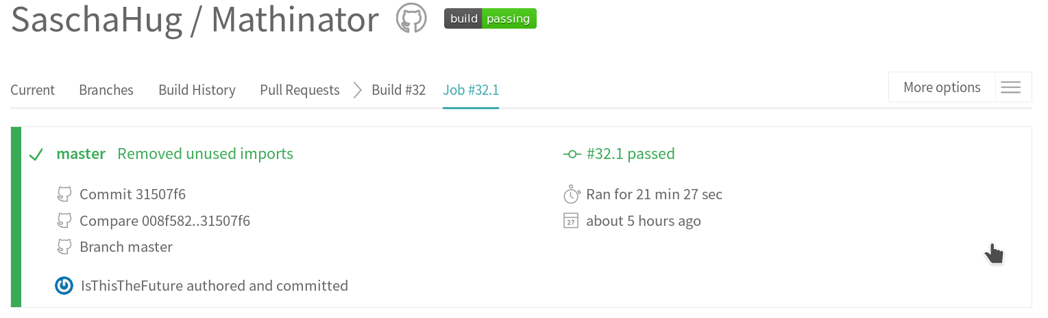
Continuous Integration
Notes:
Sascha:
Ein weiterer Punkt ist die Continuous Integration mit automatischem deployment, doch leider können wir darauf nicht eingehen, da in unserem Fall die die Android App schon im Google Play Store zur Verfügung gestellt werden müsste. Jedoch verwenden wir Travis um unsere Commits und Tests automatisiert zu überprüfen. Travis compiliert die letzten gepushten Daten und für diese aus. Dieser Job zeigt an, ob alles in Ordnung ist oder ob beim durchlaufen ein Fehler aufgetreten ist.

Slide 18
Riskmanagement
Notes:
Sascha:
Natürlich müssen wir auch unsere Risiken betrachten, dazu haben wir eine Excel-Liste geführt in der unsere Risiken aufgeführt sind. Zur Veranschaulichung haben wir uns gedacht, wir lassen ein Liniendiagramm daraus generieren, in dem Mann erkennen kann, dass ein Risiko leider aufgetreten ist, jedoch konnten wir dies nochmal beheben, durch TOBI. Deutlich wird dadurch das wir gegen Ende unsere Risiken durch Gegenmaßnahmen verringern bzw ganz verschwinden lassen konnten.-> Live DEMO

Slide 19
Demo
Notes:
Tobi

Slide 20
Danke für Ihre Aufmerksamkeit
Bei Fragen stehen wir Ihnen gerne zur Verfügung.
Notes:
Sascha:
Nun sind wir beim Ende unserer Präsentation, an dieser Stelle möchte ich Ihnen für Ihre Aufmerksamkeit danken. Bei Rückfragen stehe ich Ihnen gerne zur Verfügung meine Mail-Adresse befindet sich auf dem Handout, auf eine gute Zusammenarbeit. Vielen Dank.

